Slide 1
МУЖСКАЯ ТРАДИЦИОННАЯ ОДЕЖДА
Выполнила Полторацкая Н.В.
Преподаватель класса «Музыкальный фольклор»
МАОУДО «ДШИ №15»

Slide 2
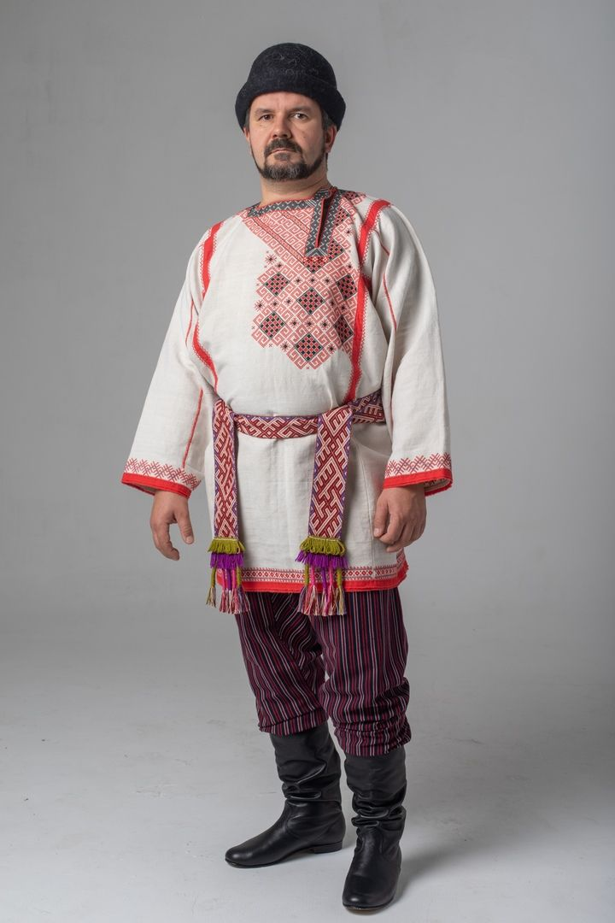
По одёжке встречают…
У каждого народа мира есть свои особенности и отличия от других: свои традиции, культура, язык, обряды, а также традиционный национальный костюм.
Традиционная одежда создавалась многими поколениями. Она зависела от климата той местности, где жил данный народ, от того, чем этот народ занимался.
Русский национальный костюм имеет свои особенности в зависимости от региона и отличается особенностями покроя, тканью, цветовой гаммой, орнаментом, составом костюма и способом ношения различных его частей.

Slide 3
Наименьшие затруднения при изучении представляет мужская одежда, которая была однотипной по покрою во всех областях Руси.
Это было связано с положением мужчины в обществе. Он был самостоятельной фигурой, нежели женщина
В виду нехватки хлеба, крестьянин в свободное от полевых работ время должен был отправляться на заработки, иногда довольно далеко и надолго. При этом он тесно общался с жителями других губерний и с горожанами, становился более терпимым к чужим традициям, приобрел более широкий взгляд.

Slide 4
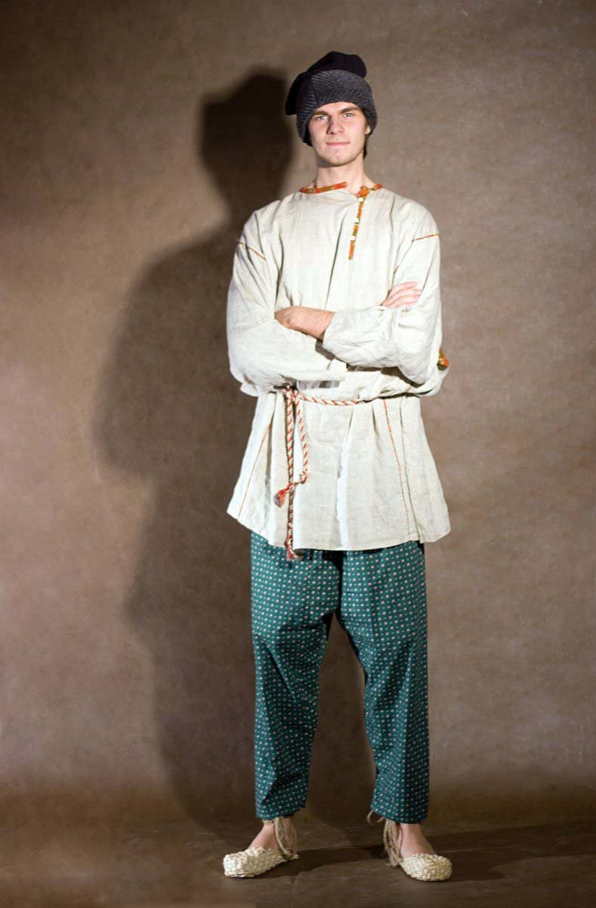
Большая часть жителей Руси занималась земледелием. Одевались они так, чтобы было удобно обрабатывать землю, ухаживать за домашними животными и делать другую работу.

Slide 5
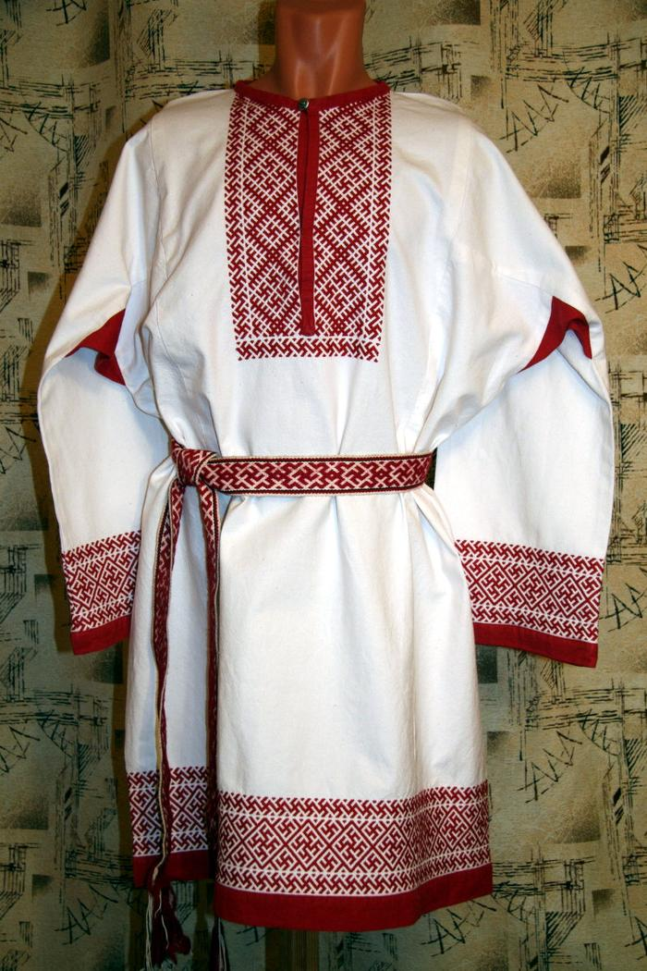
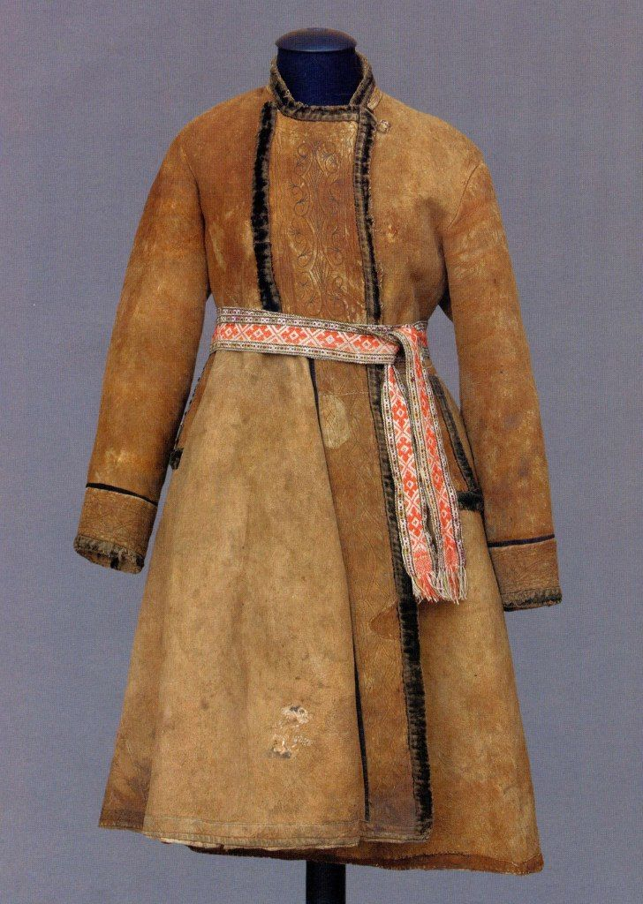
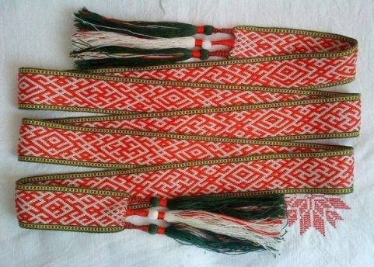
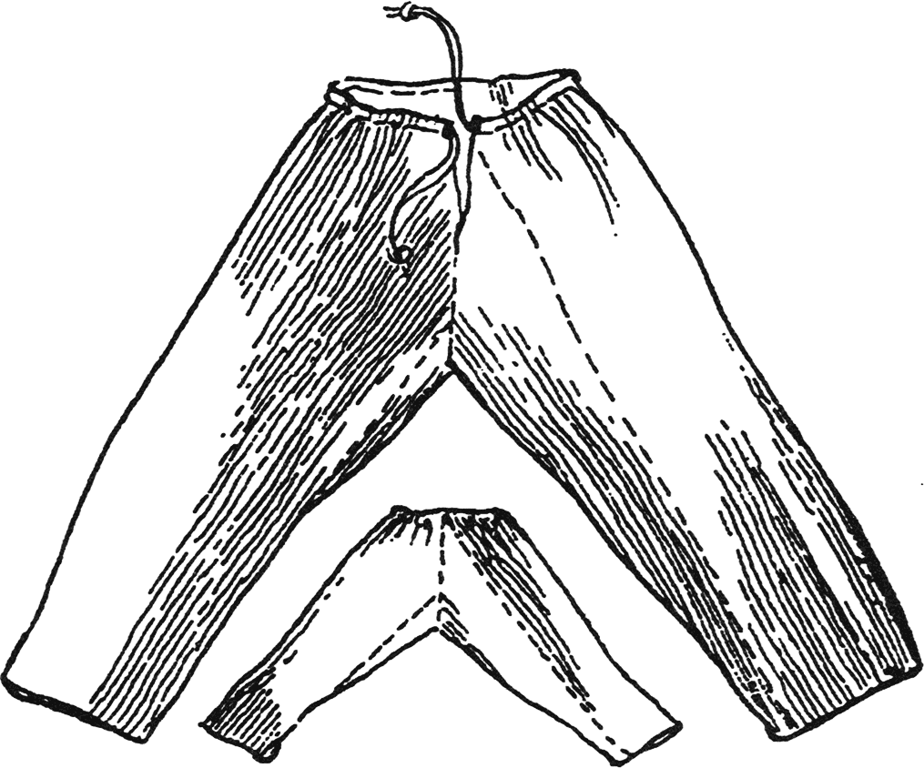
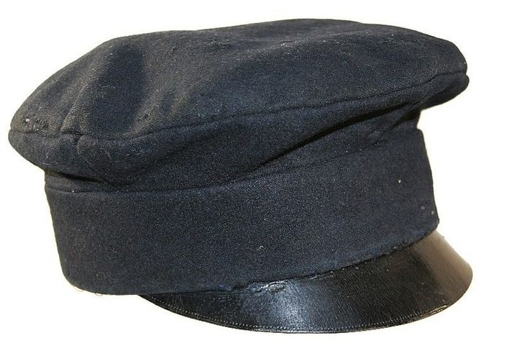
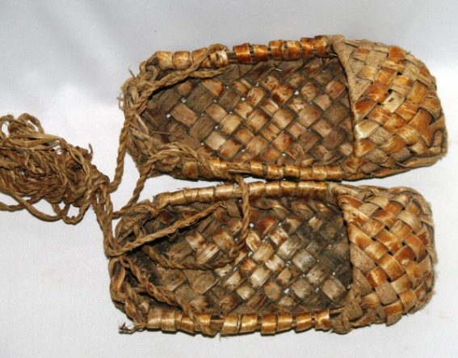
МУЖСКАЯ ОДЕЖДА
Рубаха
Порты
Кушак
Обувь
Верхняя одежда
Головные уборы

Slide 6
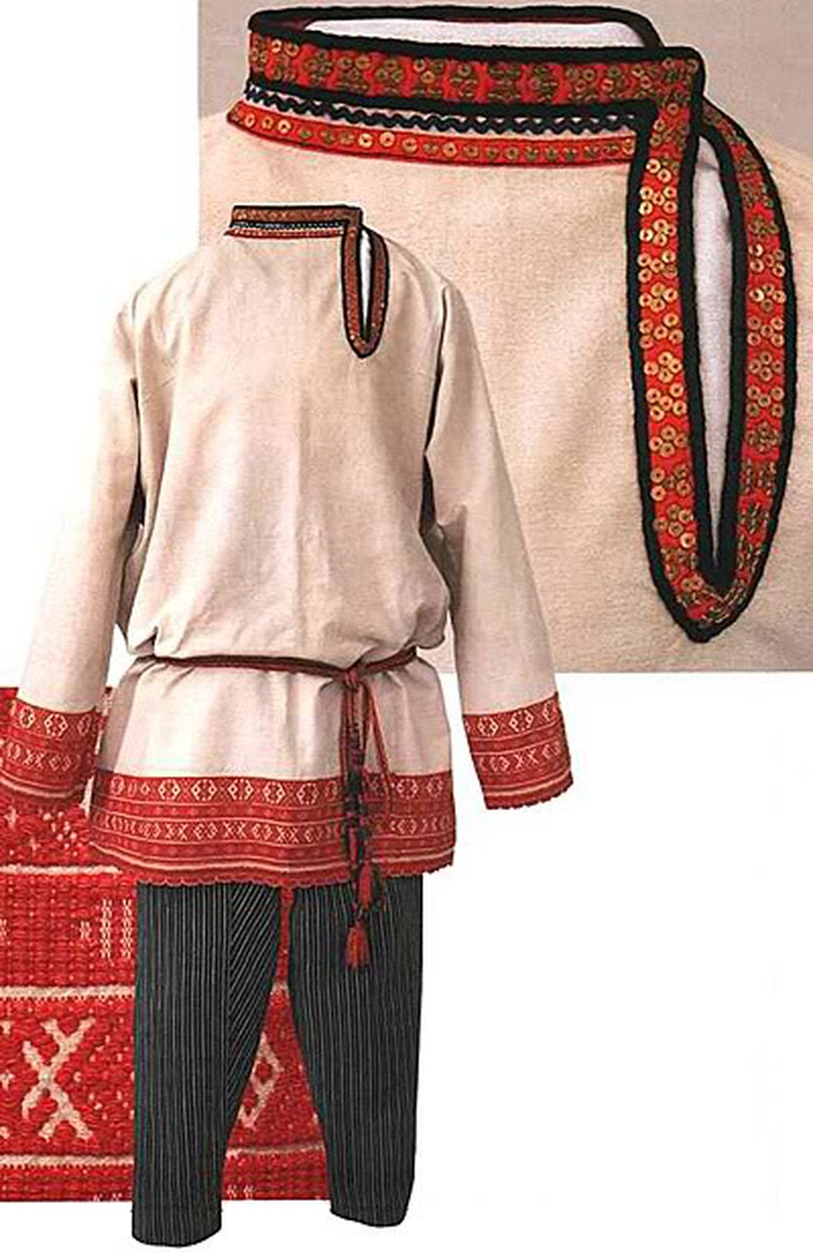
РУБАХА
Мужчины носили рубахи с малых лет
Рубахи, зачастую длинную, носили навыпуск и подпоясывали узким пояском (кушаком), к которому по мере надобности прикрепляли гребень, дорожный нож или другие мелкие предметы.

Slide 7
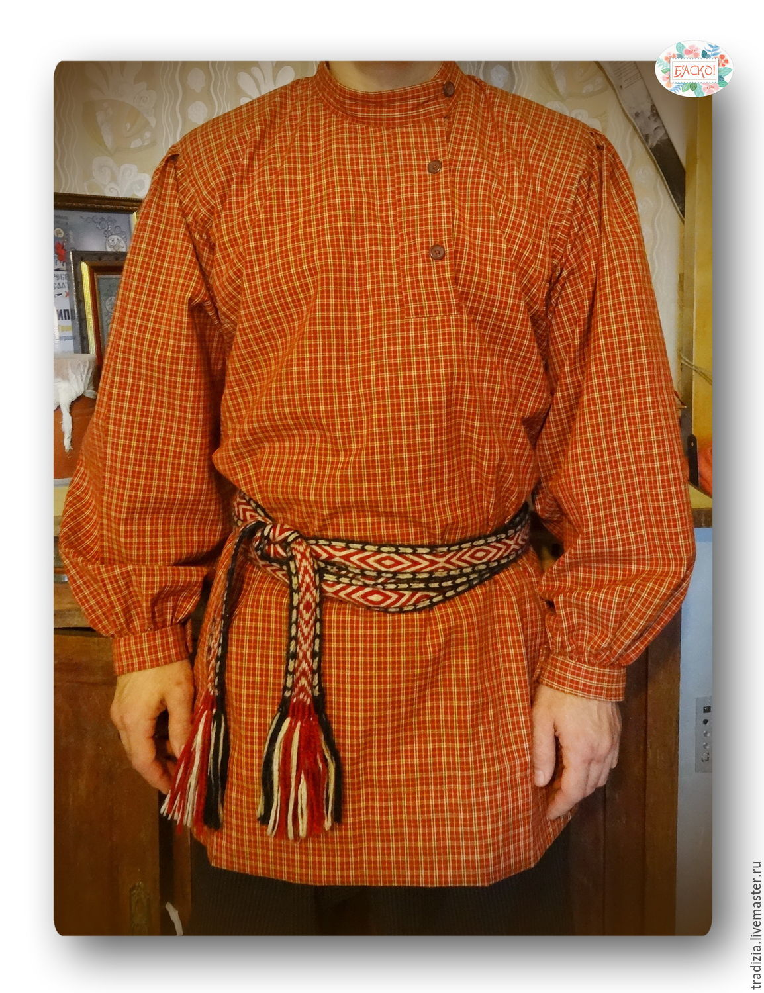
Комплекс мужской будничной одежды состоял из
рубахи-косоворотки с разрезом по левой стороне груди с медными, костяными или деревянными пуговицами.

Slide 8
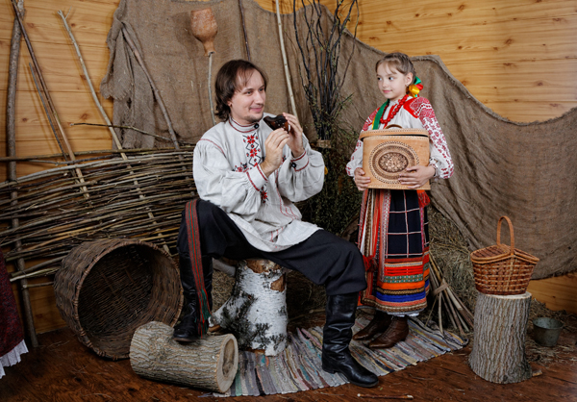
Богато украшалась только праздничная одежда, да ещё молодые мужчины и неженатые парни могли наряжаться в яркие расшитые рубашки.
Праздничную рубаху делали из тонкого отбелённого холста и
украшали тканьём
и вышивкой
красно-черными
нитями ворот или
разрез на груди,
манжеты рукавов
и подол.

Slide 9
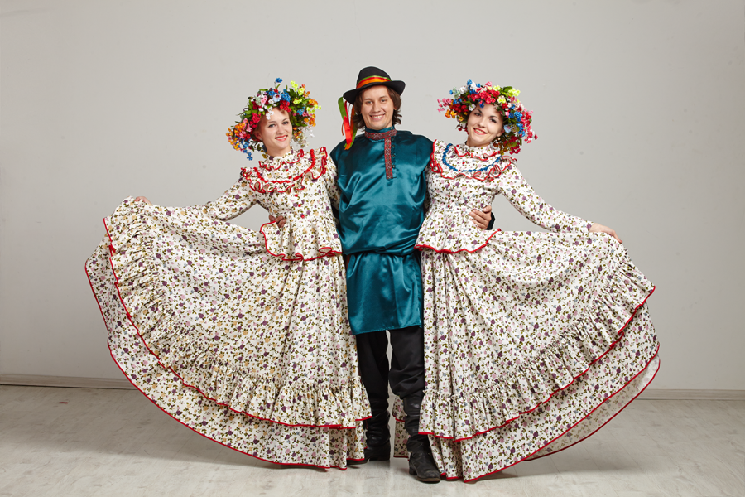
Мужчины могли носить многочисленные украшения - яркие ленты на шляпах, шейные платки, браслеты, цепочки.

Slide 10
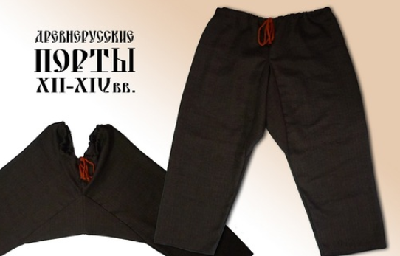
ПОРТЫ (ШТАНЫ)
Главной составляющей русского мужского национального костюма были порты – неширокие длинные штаны.
Порты - от слова портки-портной
Держались они на шнурке-гашнике, который завязывался вокруг талии

Slide 11
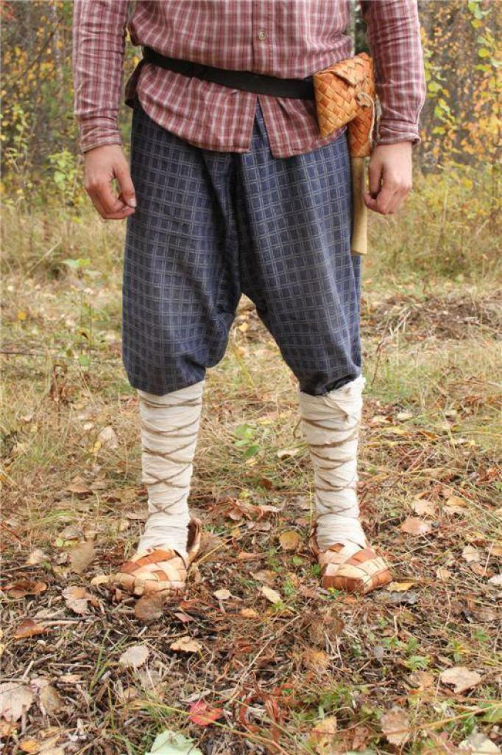
Так как их заправляли в сапоги или обвязывали онучами, то шили их немного укороченными.
Фасон портов мог быть облегающим либо наподобие шаровар.
Цвет штанов обычно был синим и обязательно в белую полоску по бокам

Slide 12
КУШАК (ПОЯС)
Пояс является неотъемлемой частью русской народной одежды, как мужской, так и женской.
Практическое назначение пояса состоит в том, чтобы удерживать одежду на стане (теле).
Им подпоясывали рубахи, укрепляли набедренную одежду, подпоясывали распашную верхнюю одежду, иногда не имевшую застёжки.

Slide 13
Традиционным цветом для поясов был красный - цвет огня, крови, солнца, символизировавший жизненную силу, долголетие, плодородие и власть.
Красный значит красивый, праздничный
Поскольку карманов не было, то к поясу привязывали нож, гашник (небольшой карманчик) для ключей и других мелочей.

Slide 14
ОБУВЬ

Slide 15
ЛАПТИ
Самой распространённой обувью русского народа были лапти. Недаром говорится - "лапотная Русь". Не только для крестьян, но и для большинства небогатых горожан лапти были единственной доступной обувью, а сапоги из кожи - несбыточной мечтой.
Для прочности и утепления лаптей внутрь стелили солому, а подошвы подшивали конопляной верёвкой. Ноги в таких лаптях не промокали и не замерзали.
В зависимости от времени года, лапти обували на холщовые, шерстяные или суконные подмотки (онучи). Таким образом, лапти можно было носить в любую погоду.
Держались лапти на оборах - кожаных узких ремешках или верёвках из конопляного волокна - моченцах, опоясывающих ногу до колена.

Slide 16
Носились лапти недолго: в горячую крестьянскую пору - четыре дня, а зимой - десять дней. "В дорогу идти - пять пар плести", - говорили в народе. Но зато и стоили лапти дёшево - не более пяти копеек (а сапоги несколько рублей), отсюда их доступность и распространённость.

Slide 17
САПОГИ
Мечтой каждого русского крестьянина были кожаные сапоги.
Сапоги могли себе позволить зажиточные крестьяне и богатые люди
О небрежно сделанной работе сейчас говорят: "Два сапога - пара, и оба на левую ногу". А в те времена сапоги шились одинаковыми на обе ноги и приобретали нужную форму только в процессе носки.
Сапоги носили все: и мужчины и женщины, и дети.
Деревенские сапоги шили из
простой чёрной кожи.

Slide 18
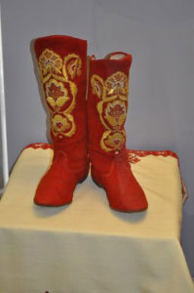
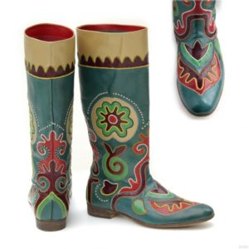
Богатые люди также носили сапоги из дорогой цветной кожи, нередко украшенные орнаментом.
Такие парадные сафьяновые сапоги могли быть и красными, и жёлтыми, и зелёными, и белыми, и голубыми.
Красили кожу при выделке сами сапожники.

Slide 19
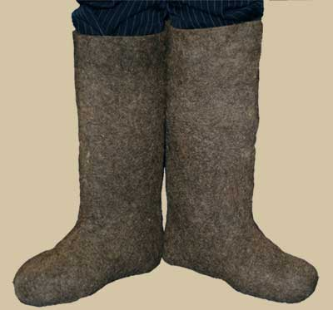
ВАЛЕНКИ
Валенки (валяная обувь) носили в суровую русскую зиму.
Их ещё называли катанки, катанцы, а у нас в Сибири - пимы.
Валенки сохраняли ноги в тепле даже в самые сильные морозы.

Slide 20
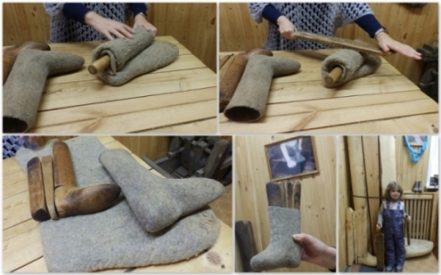
Изготавливали их деревенские мастера (катовалы) из овечьей шерсти.

Slide 21
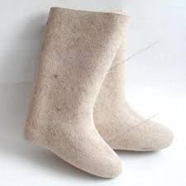
Некоторые валенки красили в чёрный цвет, другие оставались неокрашенными.
Небогатая семья имела, как правило, только одну пару валенок на всех, и носить их приходилось по очереди или по старшинству.
Валенки берегли и подшивали.

Slide 22
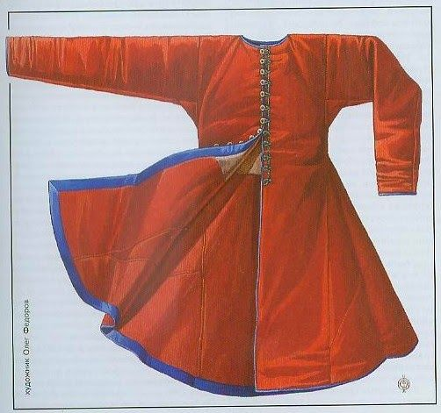
ВЕРХНЯЯ ОДЕЖДА. ЗИПУН
Поверх рубахи мужчины одевали зипун – длинную одежду без воротника
Зипун застёгивался на пуговицы, а вокруг талии подпоясывался нешироким поясом
Зипун застёгивался на крючки или пуговицы

Slide 23
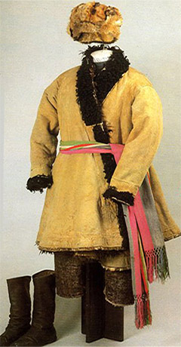
ТУЛУП
Тулуп – длинная меховая шуба, полы которой заходят одна на другую.
Подвязывались тулупы ярким кушаком (поясом)
На Руси шубы (тулупы) шили только мехом внутрь.
Простые люди в зимнюю пору носили овчинные тулупы.

Slide 24
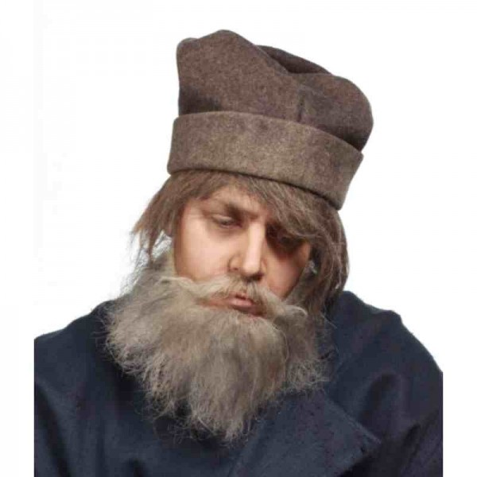
ГОЛОВНЫЕ УБОРЫ. ВАЛЁНКА
Основным типом головного убора является шапка-валёнка (грешевник) - валяная из овечьей шерсти серого, белого или коричневого цвета.
Валёнка имела цилиндрическую форму с узкими полями

Slide 25
КАРТУЗ
Во второй половине 19 века из города в деревню пришёл картуз из чёрного сукна с кожаным козырьком
В тулью картуза жениха на свадьбе и по праздникам вставляли красный или розовый цветок.

